Slide 1
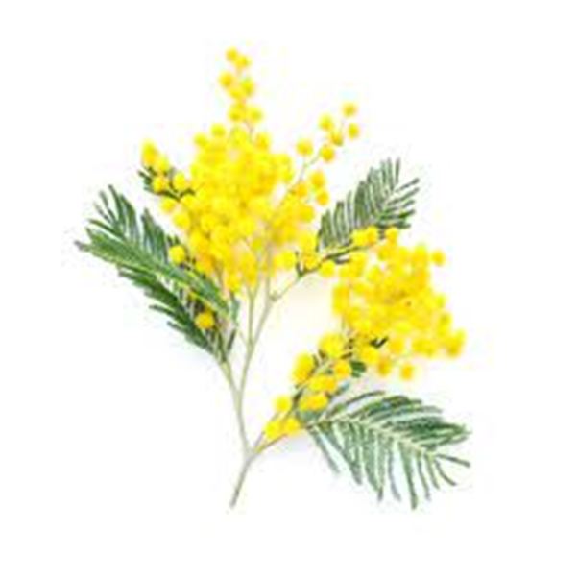

LINGUA E TRADUZIONE PORTOGHESE I
Dipartimento di Scienze Giuridiche, del Linguaggio, dell’Interpretazione e della Traduzione
Prof.ssa Nancy Lemos Dos Reis| nancy.lemosdosreis@units.it

Slide 2
Sumário da aula n°53 e n°54
Terça-feira, 08 de março de 2021
Feliz dia internacional da mulher. Joana de Vasconcelos.
Exame de português. Grupos de conversa.
Interrogativos. Frases interrogativas – ordem das palavras. Exercícios.
Pronomes indefinidos variáveis e invariáveis. Exercícios.
Relembrar pronomes possessivos e demonstrativos.
O se apassivante. Exercícios.
Quadro geral dos pronomes pessoais. Complemento direto.
Contrações do complemento direto + complemento indireto.

Slide 3

Exame de Português – Prova escrita
O que é permitido no exame? Lápis, caneta, dicionário monolíngue Português – Italiano.
Não são permitidos: estojos, telemóveis, livros e cadernos encima da mesa.
Material fornecido no dia do exame: para além do exame, folhas brancas para rascunho (os rascunhos são entregues no final da prova junto com o resumo final)
É fundamental que o aluno identifique o seu exame de maneira legível com nome completo, ano de curso e matrícula. Exames entregues sem a identificação são automaticamente anulados.
O aluno deve escrever de maneira clara e LEGÍVEL.
O exame está dividido em 3 partes:
  Ditado (15- 20 minutos) finalizado o ditado é efetuada a entrega do mesmo (150-170 palavras) - o texto será lido em voz alta 3 vezes.
  Gramática + Composição- 250-300 palavras - (1h30) não é permitido o uso do dicionário. Finalizada a segunda parte, efectua-se a entrega do teste.
  Tradução (1h30) - 250-300 palavras.

Slide 4

Grupos de conversa
Proposta da Professora Iara – organização de pequenos grupos no horário da professora, e noutras datas a destinar (como por exemplo no slot que ficará livre nas segundas e terças) Responder ao e-mail que foi enviado.
Podemos organizar um encontro para falarmos juntos e meter em prática os conhecimentos adquiridos. No horário de atendimento 14:30 – 16:30 sala dos professores de português (quartas-feiras)
Aproveitem as oportunidades!

Slide 5

Feliz dia da mulher!
Dia internacional da mulher
Título de jornal Diário DE NOTÍCIAS e artigo de revista

Slide 6
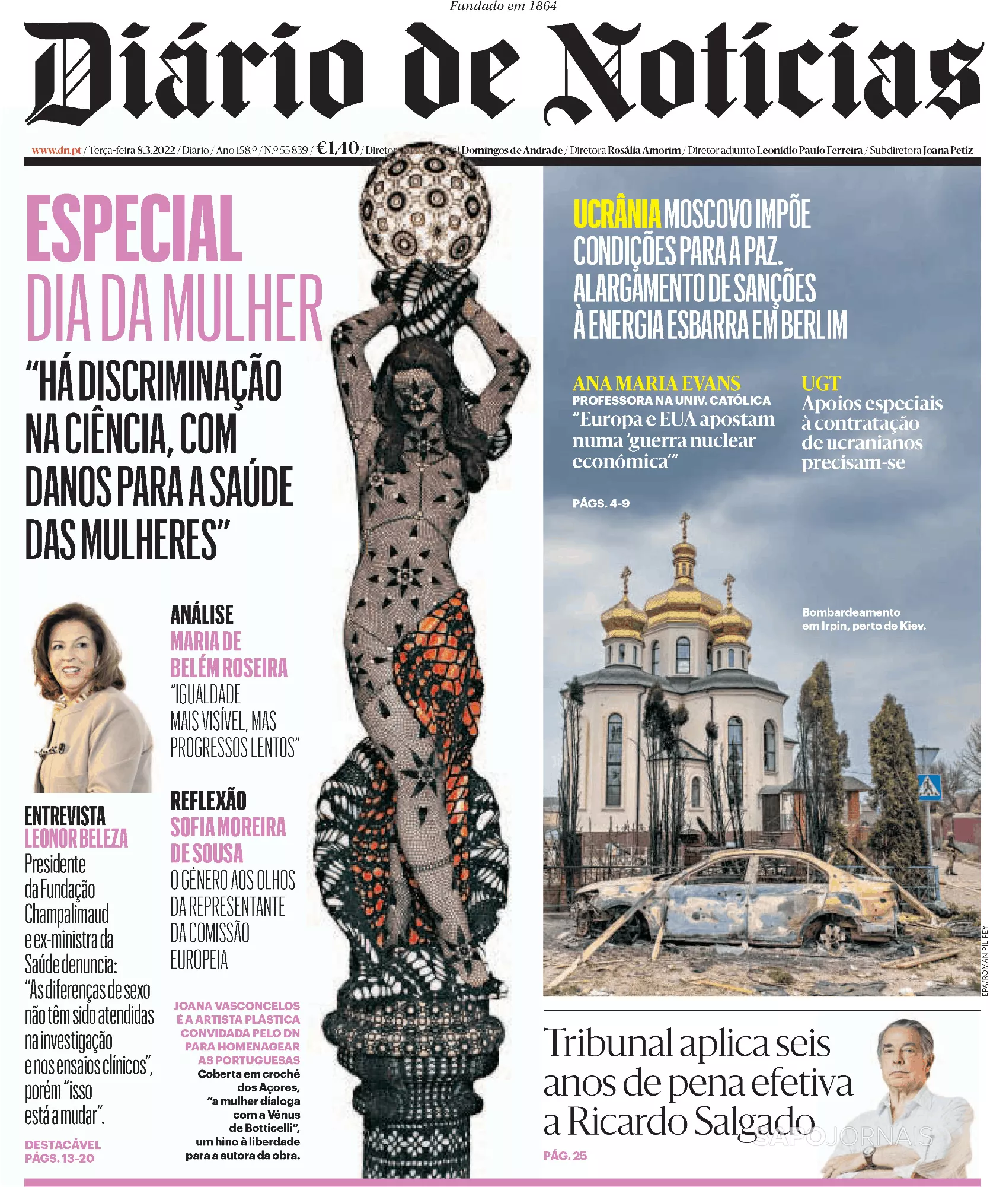
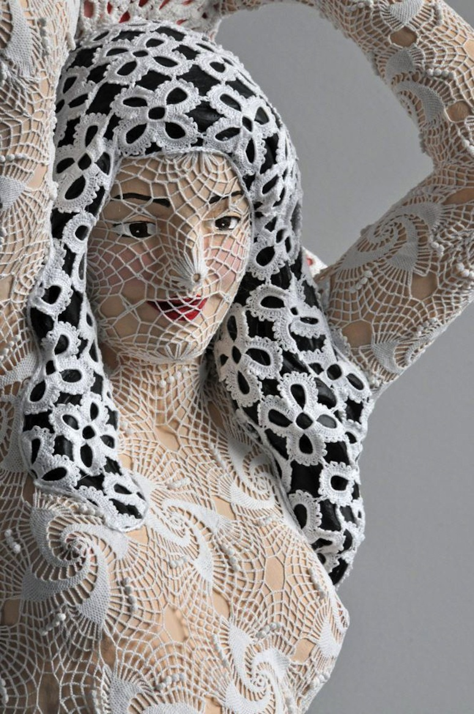

Slide 7
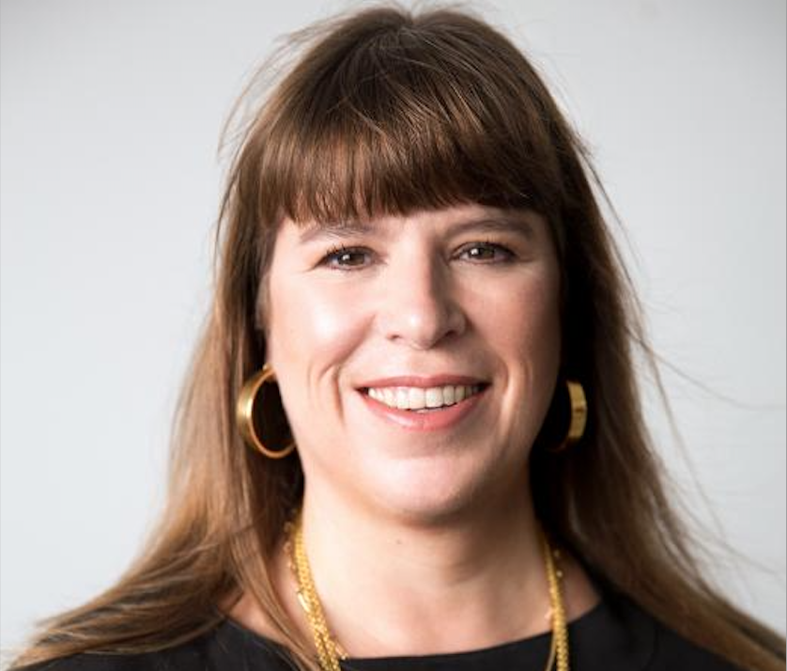
Joana Vasconcelos “uma artista pouco convencional”
Joana Vasconcelos nasceu em Paris, mas desde os 4 anos que vive em Portugal, e trabalha na cidade de Lisboa e expõe regularmente desde meados da década de 1990.
O seu trabalho ficou muito conhecido internacionalmente após a sua participação na 51ª Bienal de Veneza em 2005, com a obra “A Noiva” (2001-05). Foi a primeira mulher e a artista mais jovem a expor no Palácio de Versalhes, em 2012.
Destaques da sua sua carreira artistica incluem: o projeto Trafaria Praia, para o Pavilhão de Portugal na 55ª Bienal de Veneza (2013); a sua participação na exposição coletiva “The World Belongs to You “no Palazzo Grassi/François Pinault Foundation, em Veneza (2011); e a sua primeira retrospetiva, realizada no Museu Coleção Berardo, em Lisboa (2010).
Joana Vasconcelos – Artista plástica

Slide 8
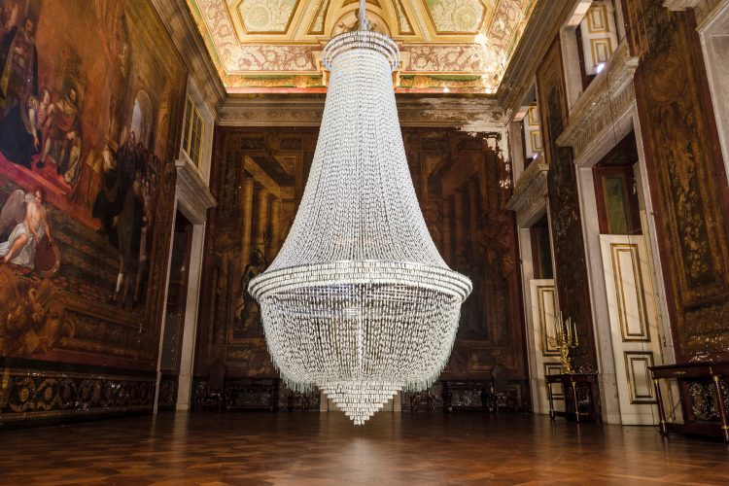
Joana Vasconcelos, A Noiva, 2001-2005, Unidade Infinita Projectos - Palácio Nacional da Ajuda, Lisboa
Foto: Luís Vasconcelos, ADAGP, Paris

Slide 9
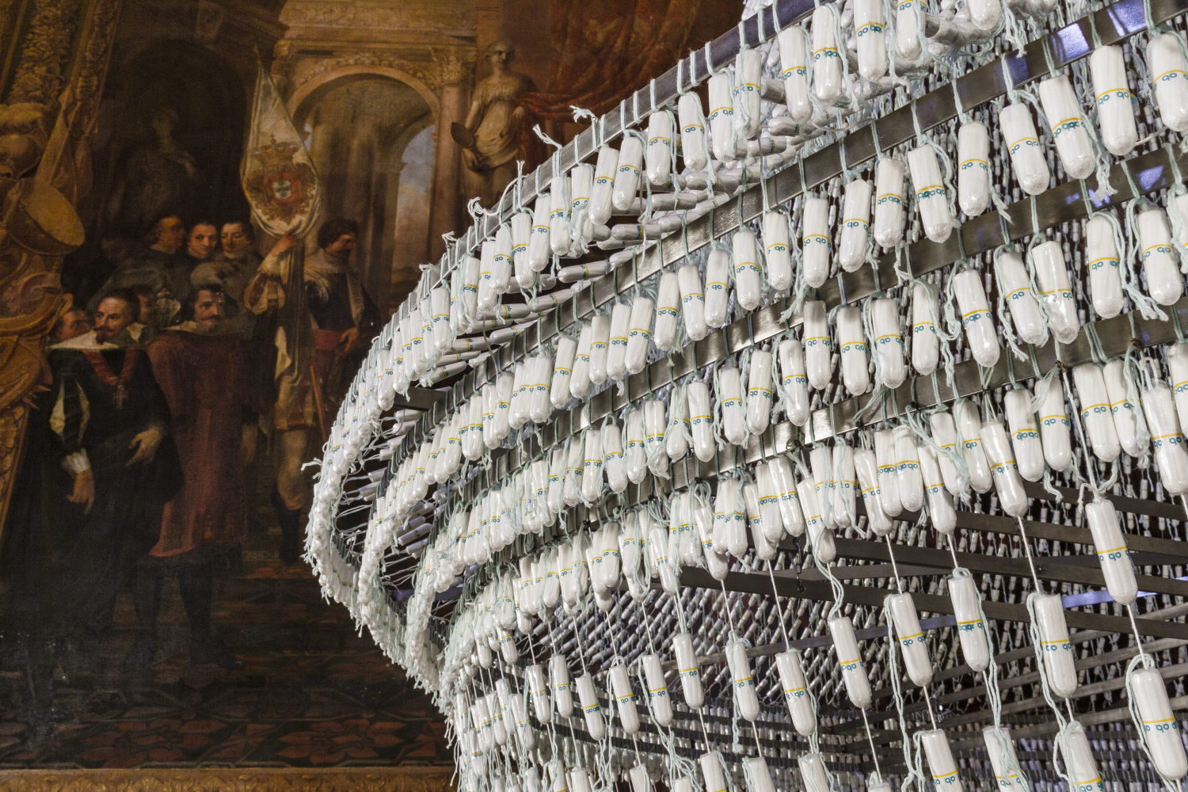
Joana Vasconcelos, A Noiva (detalhe), 2001-2005, Unidade Infinita Projectos - Palácio Nacional da Ajuda, Lisboa
Foto: Luís Vasconcelos, ADAGP, Paris

Slide 10
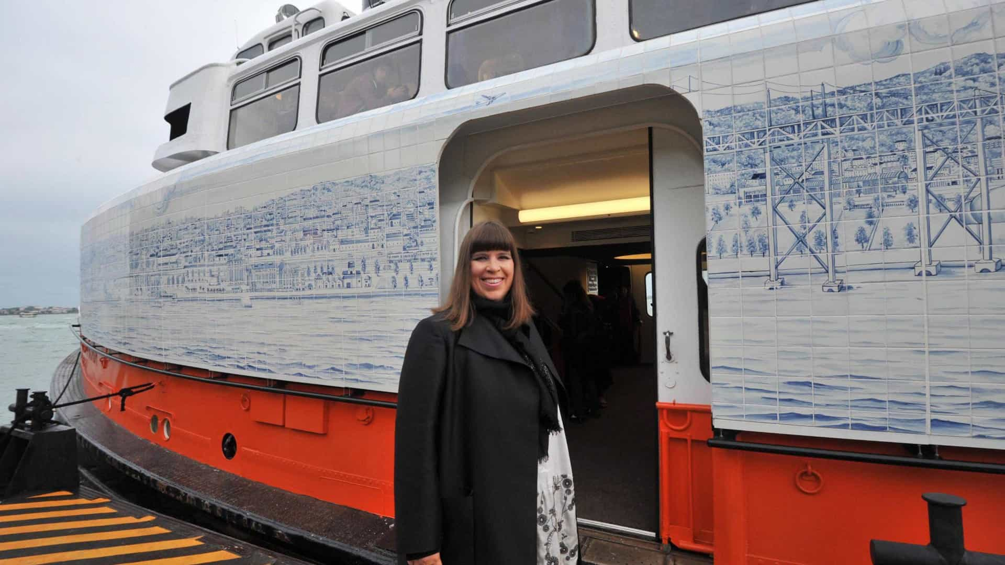

100 mil visitantes visitaram o cacilheiro, transformado em Pavilhão de Portugal ao longo dos seis meses da bienal.
Cacilheiro: barco típico que liga as duas margens do Tejo
Joana Vasconcelos, Trafaria Praia, obra «flutuante» que foi apresentada na «55° Bienale di Venezia» no Pavilhão de Portugal em 2013. Foto: Lusa

Slide 11
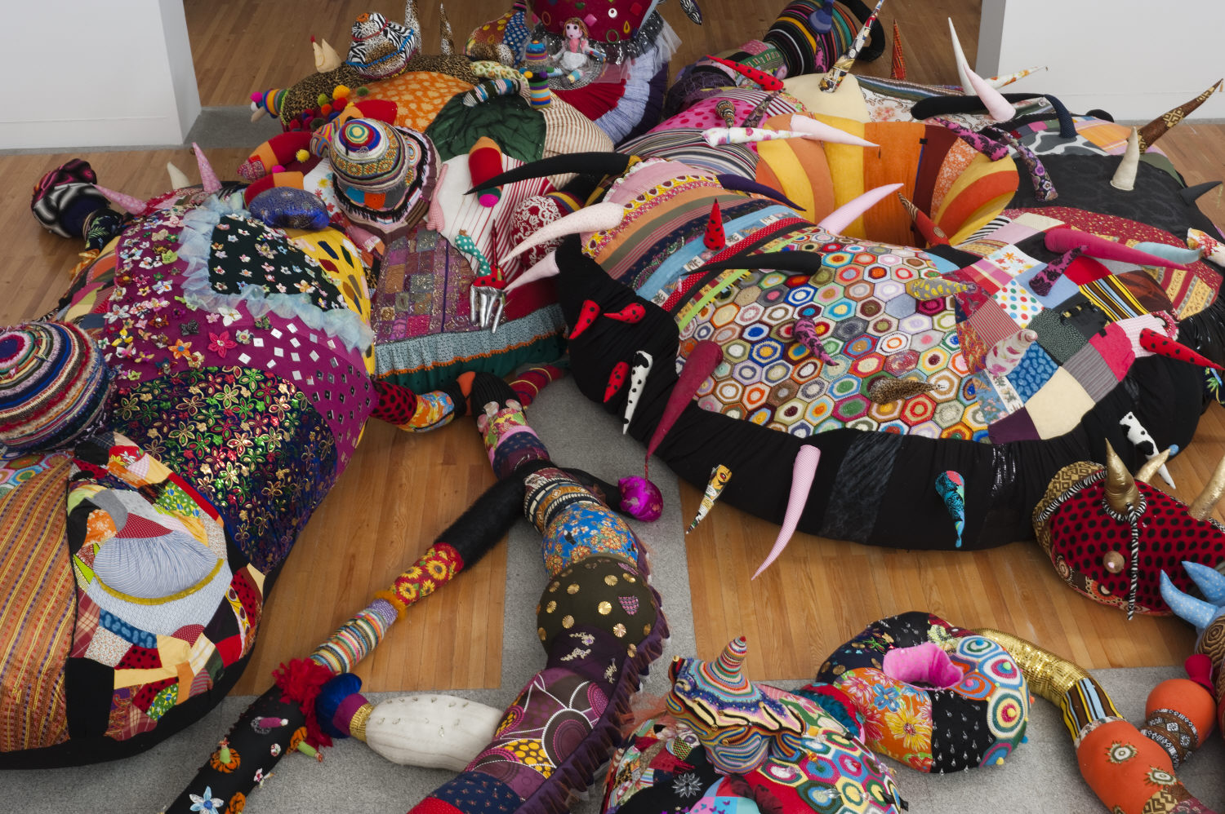
Joana Vasconcelos, Contaminação, Palazzo Grassi (2011) Veneza. Foto: Lusa

Slide 12
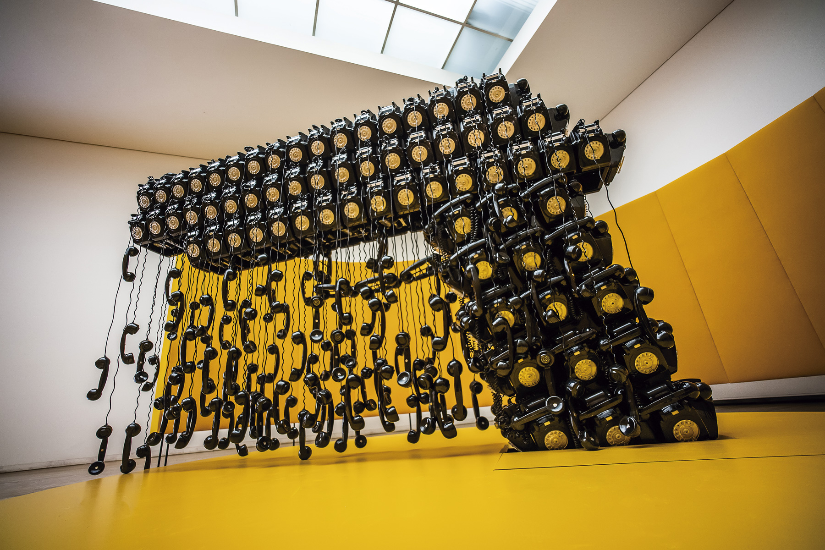
Momento de Leitura:
JOANA VASCONCELOS, UMA DEUSA PARA SEMPRE QUESTIONADA?
Tradução da próxima aula
Joana Vasconcelos, Museu Serralves (2019). Foto: Nuno Sampaio - Revista Rua

Slide 13
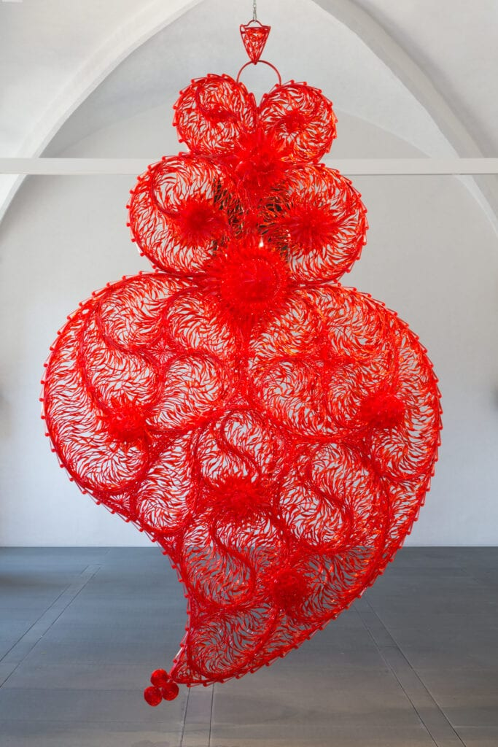
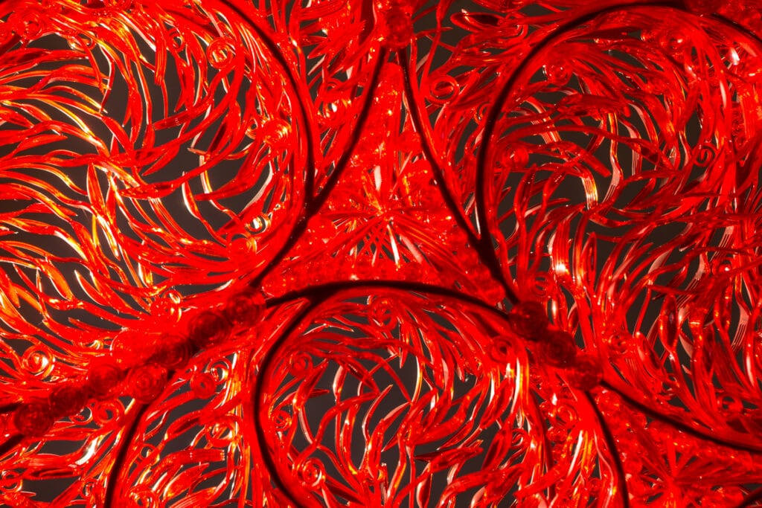
Joana Vasconcelos, Museu Gucci . Foto: sem fonte

Slide 14
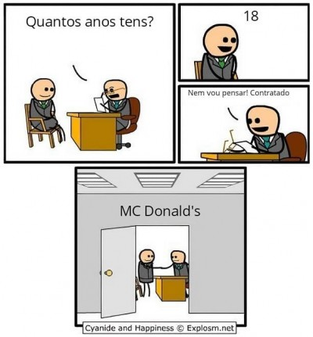
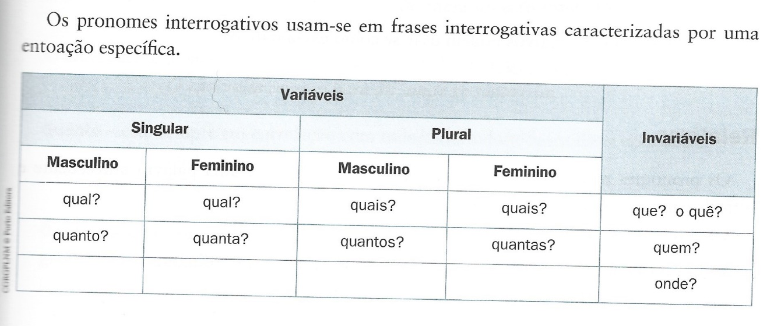
Interrogativos

Slide 15
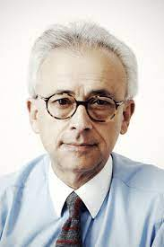
Exercício
Abbina le colonne per ricostruire il dialogo.
1. Qual é o título desse livro? a. Um amigo aconselhou-mo.
2. Quem é o autor? b. Porque o tema é muito interessante.
3. Quando é que o livro foi publicado? c. Em 1994.
4. Onde vive o autor? d. Na Califórnia.
5. Quantos capítulos tem? e. António Damásio.
6. Como é que o conheceste? f. “O erro de Descartes”.
7. Porque é que estás a lê-lo? g. Onze.
António Damásio – escritor e neurocientista português

Slide 16
Exercício
Scrivi le domande sugli elementi sottolineati delle risposte.
Quando partes para Cabo Verde? Parto para Cabo Verde amanhã.
1. ...................................................................................? No Natal vou a Portugal.
2. ...................................................................................? Vou ver os meus pais e os meus irmãos.
3. ...................................................................................? Vou ficar lá 15 dias.
4. ...................................................................................? Parto no dia 18 de dezembro.
5. ...................................................................................? Prefiro viajar de avião.
6. ...................................................................................? Porque o avião é mais rápido.
7. ...................................................................................? O bilhete custou 200€.

Slide 17
Exercício
Inserisci que, qual o quais in modo da completare le domande.
1. .................................................................................. é o teu problema?
2. .................................................................................. são os lápis do Luís?
3. .................................................................................. curso me aconselhas?
4. .................................................................................. é o melhor restaurante do bairro?
5. .................................................................................. línguas estudas?
6. .................................................................................. preço têm as laranjas?
7. .................................................................................. é o preço dos limões?
8. .................................................................................. são os teus músicos preferidos?

Slide 18
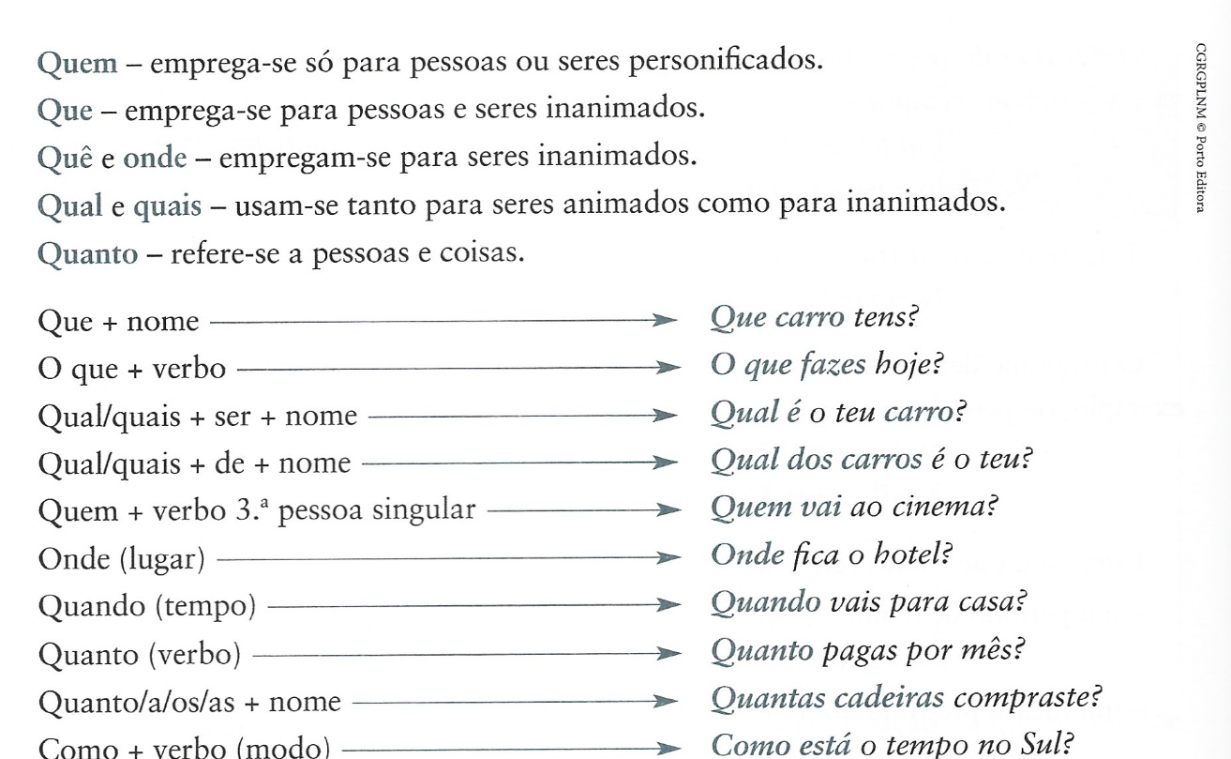
Uma pequena ajuda – para relembrar

Slide 19
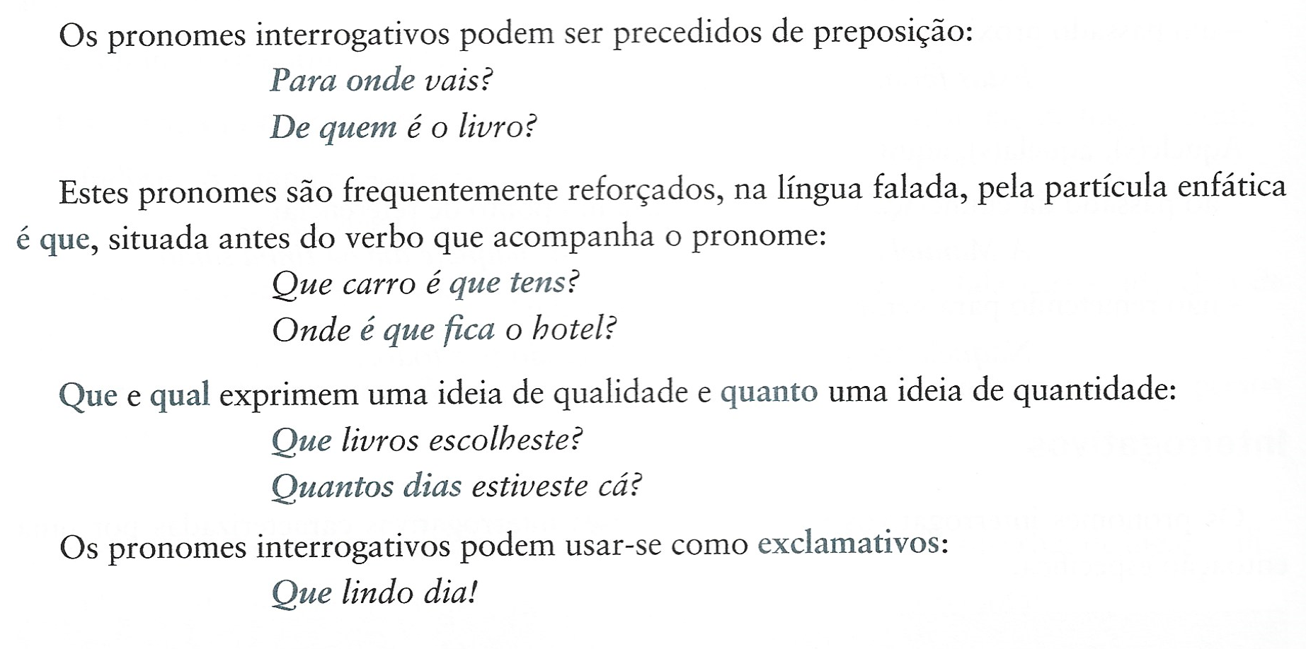
Particularidade importante

Slide 20
Frases interrogativas – ordem das palavras
Enquanto pronome interrogativo, QUE não é acentuado, desde que não apareça no final das frases.
Porquê (junto e com acento) é usado para indicar o motivo, a causa ou a razão de algo. Aparece quase sempre junto de um artigo definido (o, os) ou indefinido (um, uns), podendo também aparecer junto de um pronome ou numeral. Todos riam muito e ninguém me dizia o porquê / Gostaria de saber os porquês de ter sido mandada embora.

Slide 21


Slide 22
Pronomes indefinidos variáveis
Determinam qualquer coisa de vago e indeterminado (3ª pessoa gramatical)
Qualche/ un po’
Nessuno
Molte
Poche
Tanto
Tutto (intero)
Altro
Pronomes indefinidos
Todo, pouco, nenhum, muitos, vários, qualquer (variáveis), colocam-se antes de todos os nomes e determinantes.
Exemplos: Nenhum dos amigos de Maria se lembrou dos anos/Eu tenho pouco dinheiro
Várias pessoas dizem o mesmo sobre a poluição.

Slide 23
Exercício
Inserisci muito, muita, muitos, muitas, oppure pouco, pouca, poucos, poucas per completare le frasi.
A Mónica é uma ótima educadora. Tem muita paciência para as crianças.
1. Só tenho dez euros. É ........................ dinheiro, o livro custa quinze.
2. Podes abrir a janela? Tenho ........................ calor.
3. Já temos ........................ tempo, a aula começa daqui a cinco minutos.
4. Havia ........................ gente no auditório, talvez umas quinze pessoas.
5. Tenho ........................ sono, vou já dormir.
6. Temos ........................ comida em casa. Temos de ir às compras
7. Este peixe tem ........................ sal, está salgadíssimo.
8. O projeto tem ........................ defeitos, duvido que seja aprovado.
9. Faz falta mais sombra neste jardim, tem ........................ árvores.
10. Há ........................ barulho nesta biblioteca, assim não me consigo concentrar.
Unidade 40 263-264

Slide 24
Exercício
Completa le frasi con alguém, algum, alguma, alguns, algumas oppure ninguém, nenhum, nenhuma, nenhuns, nenhumas.
Já não tenho nenhumas cuecas lavadas!
1. .............................. sabe onde está o meu telemóvel?2. Já fiz esta receita ........................ vezes e gostei do resultado.
3. Estou deprimida e ........................ me compreende.
4. Não vou falar com ........................ sobre isto.
5. Fiz os exercícios mas tenho dúvidas em ........................ deles.
6. É estranho haver trânsito a esta hora. Terá havido ........................ acidente?
7. Conheces ........................ disponível para me ajudar na mudança de casa?
8. Não encontro ........................ solução para este problema.
9. Hoje temos uma promoção especial em ........................ artigos selecionados.
10. Só contei a verdade a ........................ das minhas amigas.

Slide 25
Exercício
Completa le frasi con tudo oppure todo, toda, todos o todas. Exemplo: Guardei todos os medicamentos num armário alto, por segurança.
1. Adoro esta série. ........................ os episódios são emocionantes.
2. Não é possível! Aqui está ........................ desarrumado!
3. Não há pão. Já o comemos .............................
4. .............................. nós sabemos o que queremos.
5. Convidei ........................ as minhas amigas para a inauguração.
6. A Helena é mesmo egoísta. Quer sempre ........................ só para ela.
7. Conheço alguns livros dessa autora, mas não .............................
8. Está ........................ bem, não há nenhuma razão para te preocupares.
9. Nesta loja está ........................ em saldos.
10. Para passares no exame tens de estudar ........................ a matéria.

Slide 26
Pronomes indefinidos invariáveis
Notas:
Alguém e ninguém só se referem a pessoas.
Exemplo: Alguém/ ninguém viu o João.
Tudo e nada só se referem a coisas.
Exemplos: Tudo está resolvido.
Nada é como dantes.
Ninguém, nada e nenhum (variável) colocados depois do verbo obrigam à negativa do verbo
Exemplos : Eu não tenho nada. Nada tenho.
Eu não vi ninguém. Ninguém telefonou.
Alguém (qualcuno o qualcun altro)
Ninguém (nessuno)
Tudo (tutto)
Outrem (altrui /qualcun altro)
Nada (niente)
Cada (ogni)
Algo (qualcosa, qualcosa di)

Slide 27
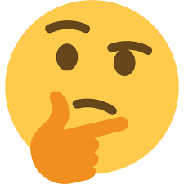
Tudo vs todo
tudo
Riferiti a cose o concetti
ITA - TUTTO
todo
O oposto ou antónimo de todo pode ser: pedaço/ fragmento/
ITA – TUTTO (per intero)
Nada é o seu oposto. “tudo ou nada”
Exemplos: tudo bem?, acima de tudo
Exemplos: todo-o-terreno, todo-poderoso, todo o mundo

Slide 28
Exercício
Trasforma le frasi dalla forma negativa alla forma affermativa o viceversa, come nell’esempio.
Está alguém lá fora. → Não está ninguém lá fora.
1. Ele leu tudo. →
2. Tu não sabes nada! →
3. A Sandra deixou tudo desarrumado. →
4. Veio cá alguém na minha ausência? →
5. Percebemos tudo. →
6. Ninguém me pode ajudar nisto? →
7. Está alguém à tua espera? →
8. Esta criança come tudo. →

Slide 29
Exercício
1. Nunca conheci ........................................... que cantasse tão bem como ela!
a. alguém
b. ninguém
2. Não fiques impressionado com o choro dela. É uma pessoa que chora por tudo e por ...............................
a. Nada
b. Ninguém
3. Há ........................................... que não goste de frango assado?
a. alguém
b. ninguém

Slide 30
Relembrar - pronomes

Slide 31
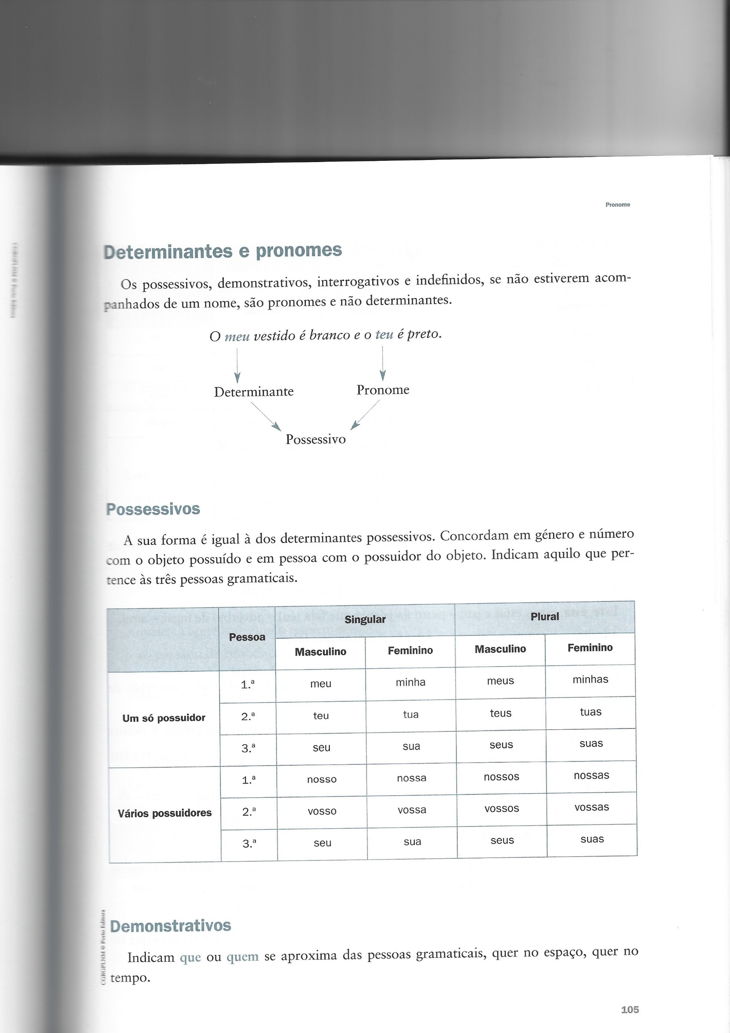

Slide 32
Exercício
Completa le frasi con le forme corrispondenti del possessivo.
1. Eu só consigo estudar no .................................................... quarto.
2. Tu não te pareces nada com os .................................................... irmãos!
3. Quando é que tu e o Bruno se mudam para a ................................................... casa nova?
4. Vi a Alexandra e a Paula com os colegas.....................................................
5. A Rute adora o gato .....................................................
6. Eu moro muito perto daqui, a .................................................... Casa é aquela.
7. Tens aqui os .................................................... documentos?
8. A Sara e o Fernando trouxeram muitas malas. A bagagem .................................................... está no carro.
9. – Queres dizer-me qual é a .................................................... cor preferida, Carolina? – O azul-turquesa.
10. Como está, Sr. Teixeira? E a .................................................... esposa?
Unidade 22 151-152

Slide 33
Exercício
Trasforma le frasi apportando le modifiche necessarie.
1. Este é o meu lugar e aquele é o teu. → Esta é a .......................................................... cadeira e aquela é a
.........................................................
2. Eu comprei o meu bilhete. O senhor não comprou o seu? → Nós comprámos os ...................................... bilhetes. Os senhores não compraram os ..........................................?
3. Nós já conhecemos a nossa escola e os nossos professores. → Vocês já conhecem a ................................................. escola e os ................................................. professores?
4. Eu convido o meu amigo e tu convidas o teu. → Eu convido a ................................................. amiga e tu convidas a ..................................................

Slide 34
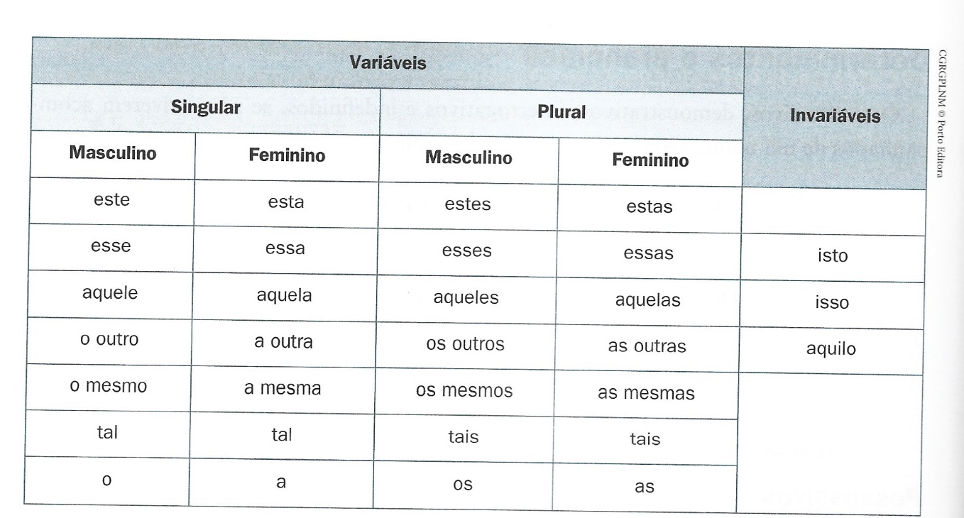
Pronomes demonstrativos

Slide 35
Exercício T.p.c- Isto, isso, aquilo.
Inserisci isto, isso o aquilo per completare le frasi.
1. .................................................... aqui são objetos de design.
2. .................................................... aí é um doce regional.
3. .................................................... aqui é uma máscara indonésia.
4. .................................................... ali é uma prenda para o Ricardo.
5. .................................................... aí é uma caixa de joias.
6. .................................................... ali são instrumentos musicais.
7. .................................................... aqui é um telefone antigo.
8. .................................................... ali é um fóssil.
9. .................................................... aí é uma planta exótica.
10. .................................................... aqui são pratos artesanais.
Unidade 23 157

Slide 36
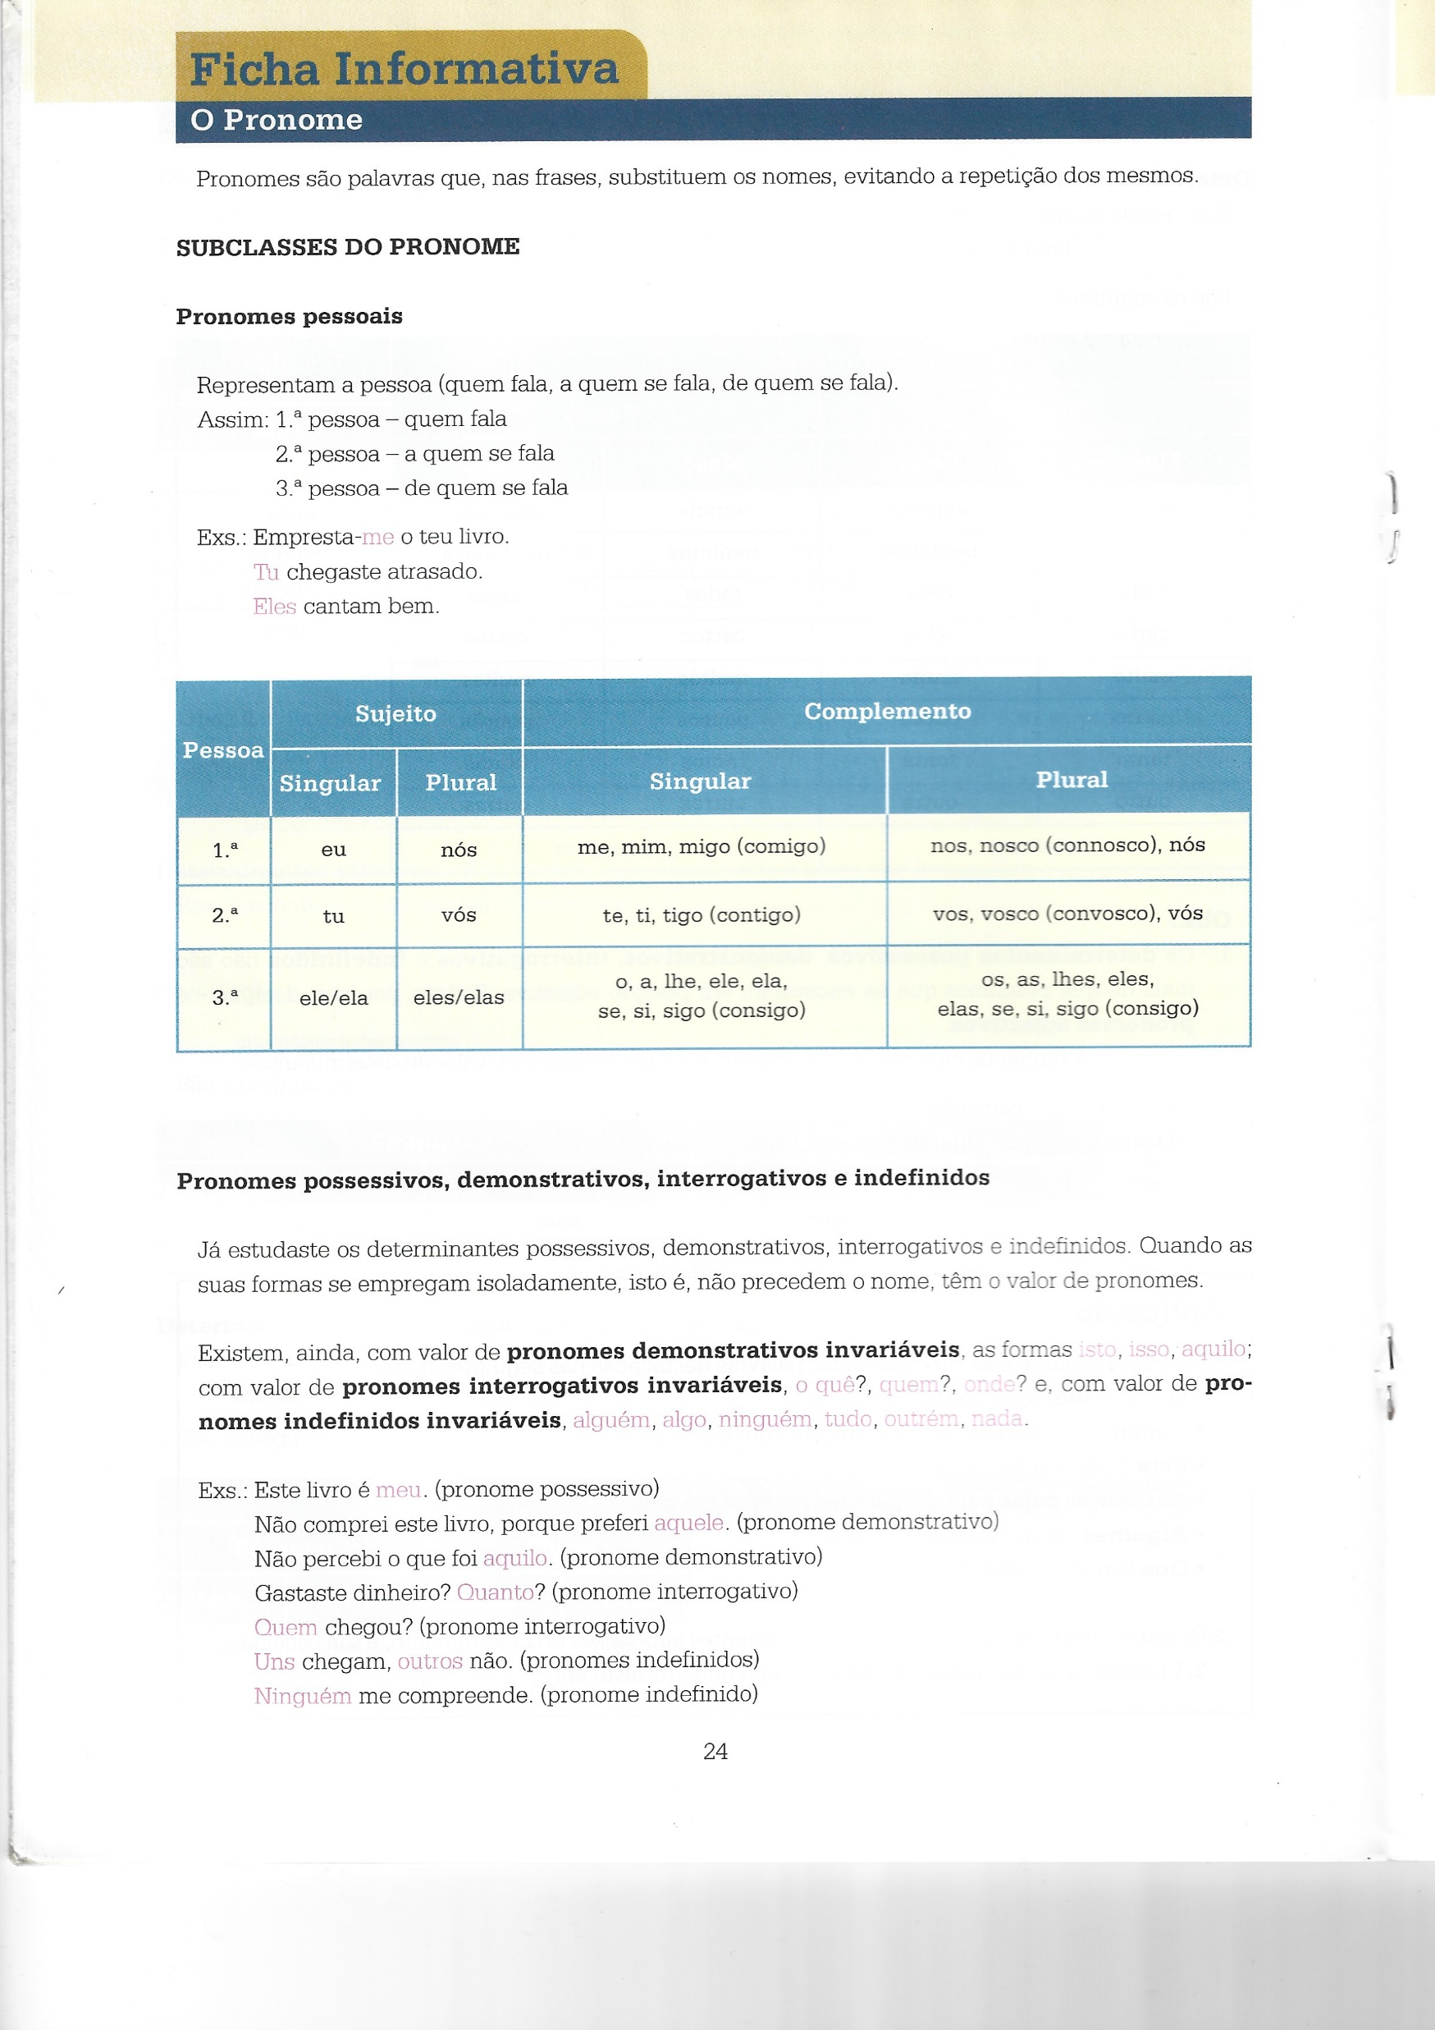
Então nós já tivemos a oportunidade de ver: os pronomes demonstrativos invariáveis (isto, isso, aquilo), pronomes interrogativos invariáveis (o quê?, quem?, onde?) e alguns pronomes indefinidos invariáveis (alguém, algo, ninguém, tudo, nada)

Slide 37
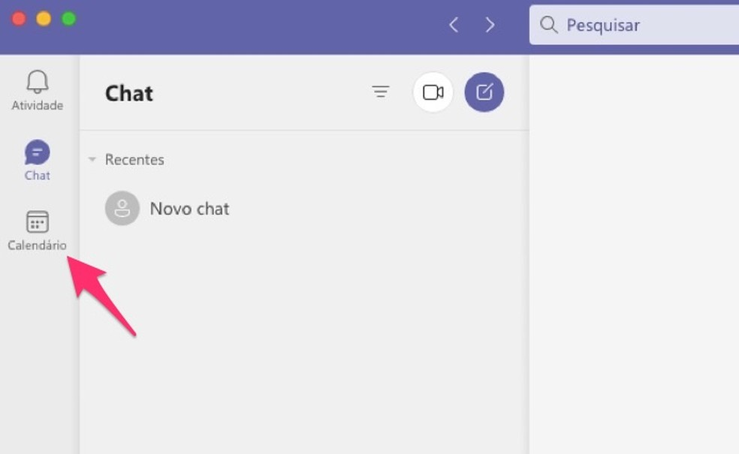
O se apassivante
Marcou-se a reunião para amanhã de manhã

Slide 38



Slide 39
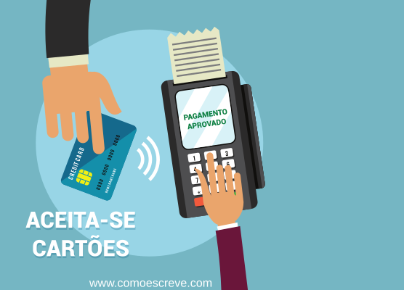
Aceita-se ou aceitam-se?

Slide 40
Exercícios
FAZER EXERCÍCIOS DO LIVRO GRAMÁTICA ATIVA 1

Slide 41
Quadro geral dos pronomes pessoais
Notas:
O uso das formas tu, te, ti tem conotação de grande familiaridade.
Omissão do sujeito:
Por vezes não se utilizam os pronomes sujeitos na frase porque as desinências verbais são suficientes para indicar a pessoa que se refere o predicado (verbo), bem como o número gramatical (singular ou plural) dessa pessoa.
Como
Bebes
Brincamos
Puderes
Fonte: Gramática Ativa I

Slide 42
Pronomes pessoais do complemento direto
Fonte: Gramática Ativa I

Slide 43
Pronomes pessoais do complemento direto
In alcune situazioni di enclisi, i pronomi di terza persona o, a, os, as presentano forme diverse a causa del suono finale del verbo che le precede
(contesto fonetico): lo, la, los, las oppure no, na, nos, nas.
Verbos: convidar, pagar, beber, fazer e trazer
Verbos dar, por, comer

Slide 44
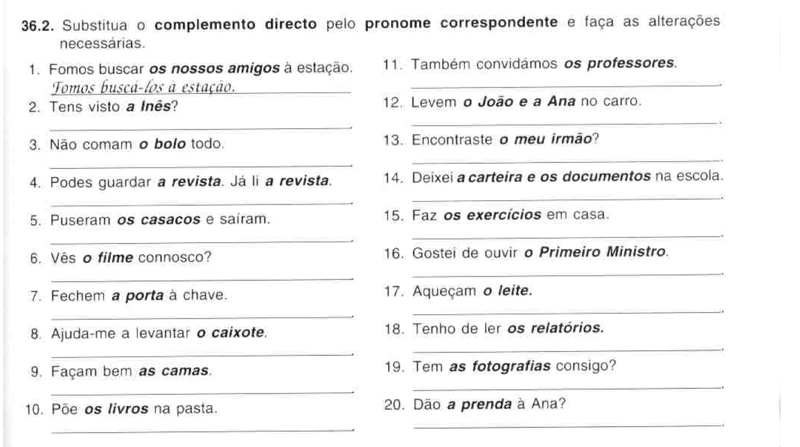

Slide 45
Contrações do complemento direto e indireto
Fonte: Gramática Ativa 1

Slide 46
Exercícios
Fonte: Gramática Ativa 1

Slide 47
Tradução
Tradução de dois textos do Português para o Italiano

Slide 49
Dia Internacional da Mulher - 8 de março
Comemora-se hoje, 8 de março, o Dia Internacional da Mulher, celebrado desde 1977 no contexto de uma Resolução aprovada pela Assembleia-Geral das Nações Unidas.
Esta data pretende celebrar os direitos das mulheres já conquistados e chamar a atenção para necessidade de se alcançar a plena igualdade de género a nível mundial, tal como previsto nos Objetivos de Desenvolvimento Sustentável da ONU, em temas como o direito ao voto, a igualdade salarial, a maior representação em cargos de liderança, a proteção em situações de violência física ou psicológica, ou o acesso à educação.
O objetivo central da atuação do Camões, I.P. nesta área é o de reforçar a atuação da cooperação portuguesa na promoção da igualdade de género, fomentando o empoderamento das mulheres e raparigas nos países parceiros, como elemento fundamental para a prossecução dos Objetivos de Desenvolvimento Sustentável e para um desenvolvimento global mais equitativo, justo e sustentável. Este trabalho é consentâneo com os diversos Planos Nacionais para a Igualdade de Género, Cidadania e Não Discriminação, coordenador pela Comissão para a Igualdade de Género.
Este ano, o Dia será dedicado ao tema “Igualdade de género hoje para um amanhã sustentável”. A celebração do Dia Internacional da Mulher deste ano é um reconhecimento das mulheres e meninas que lideram a tarefa de adaptação e resposta às alterações climáticas, e uma forma de honrar a sua liderança e contribuição para um futuro sustentável. Informação adicional sobre a celebração desde Dia Internacional estará disponível no site oficial da UN Women (em inglês). Mais informação (em língua portuguesa) também na ONU News.
https://www.instituto-camoes.pt/sobre/comunicacao/noticias/dia-internacional-da-mulher-8-de-marco2022

Slide 50

Convite
https://clpcaceres.wixsite.com/maratonaleitura/como-funciona
A Maratona contará com a colaboração de todas as instituições que lecionam português em particular na Comunidade Autónoma da Extremadura, às quais se somam todas as instituições e pessoas, independentemente da sua geografia e nacionalidade, que queiram participar.

Slide 51
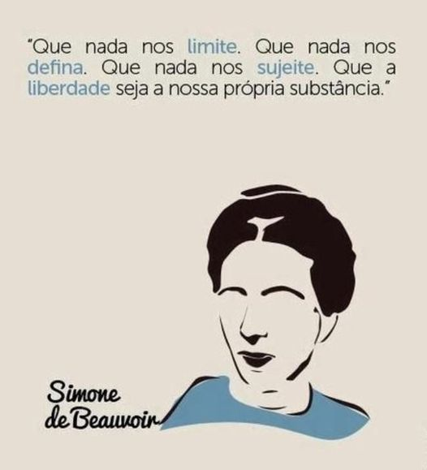
Bom trabalho!
Bom estudo!

